Slide 1
Introduktion til Hilse-på-møder
Hilse-på-møder kan fx afholdes af KKU’er, AKU’er eller faglige ledere 1-2 uger før praktikstart. Her begynder nervøsiteten blandt de uddannelsessøgende ofte at melde sig.
Formålet med Hilse-på-møder er at skabe en god og tryg overgang til praktikken. Dette ved at skabe et rum for spørgsmål, møde deres usikkerheder samt opbygge en relation tidligt, så de oplever sig, ventede og velkomne.
Mødet afholdes virtuelt fx via Microsoft Teams. Afsæt gerne 30-60 min. afhængig af størrelsen af holdet.
Møderne er et tilbud og deltagelse er valgfrit, derfor er der ikke en fast agenda for mødet. Udgangspunktet er deres spørgsmål, tanker og behov.
      Spørgsmålene kan have meget blandet karakter. Det kan være alt fra det helt lavpraktiske; hvilke sko de skal have på, parkeringstilladelse, vagtplan mm., til spørgsmål omkring; forventninger eller usikkerheder i forhold til, hvad de kommer til at møde af patienter og arbejdsopgaver.
Om du vil bruge nedenstående præsentationsskabelon til at sætte rammen for mødet (tilpasses lokalt), eller afholde det uden præsentation er helt op til dig. Udgangspunktet er, at det kræver minimal forberedelse.

Slide 2
Invitation til virtuelt Hilse-på-møde
Kære nye studerende/elev på [sygehus/afdeling]
Inden du starter i praktik, vil jeg gerne invitere dig til et kort virtuelt velkomstmøde sammen med de øvrige studerende, der begynder samtidig med dig.
Mødet giver mulighed for, at vi kan hilse på hinanden, og at du kan få afklaret eventuelle spørgsmål, du måtte have inden praktikstart. Indholdet tager udgangspunkt i jeres behov og skaber en god ramme for en fælles opstart. Deltagelse er naturligvis frivillig og mødet erstatter ikke introduktionen på praktikstedet.
Tidspunkt:
[dato]
[tidsrum]
Du finder link til mødet nedenfor. Skulle du opleve problemer med at logge på, er du også meget velkommen til at kontakte mig.
Jeg glæder mig til at møde jer.
Med venlig hilsen
[navn]
[kontaktinfo]
[Indsæt teamslink]

Slide 3


Hilse-på-møde
før praktikstart
[Dato]

Slide 4




Agenda
Hvem er jeg?
Hvad skal der ske første dag?
Hvad vil I gerne snakke om?

Slide 5
[Navn & titel]
[Lidt om mig…]

Slide 6
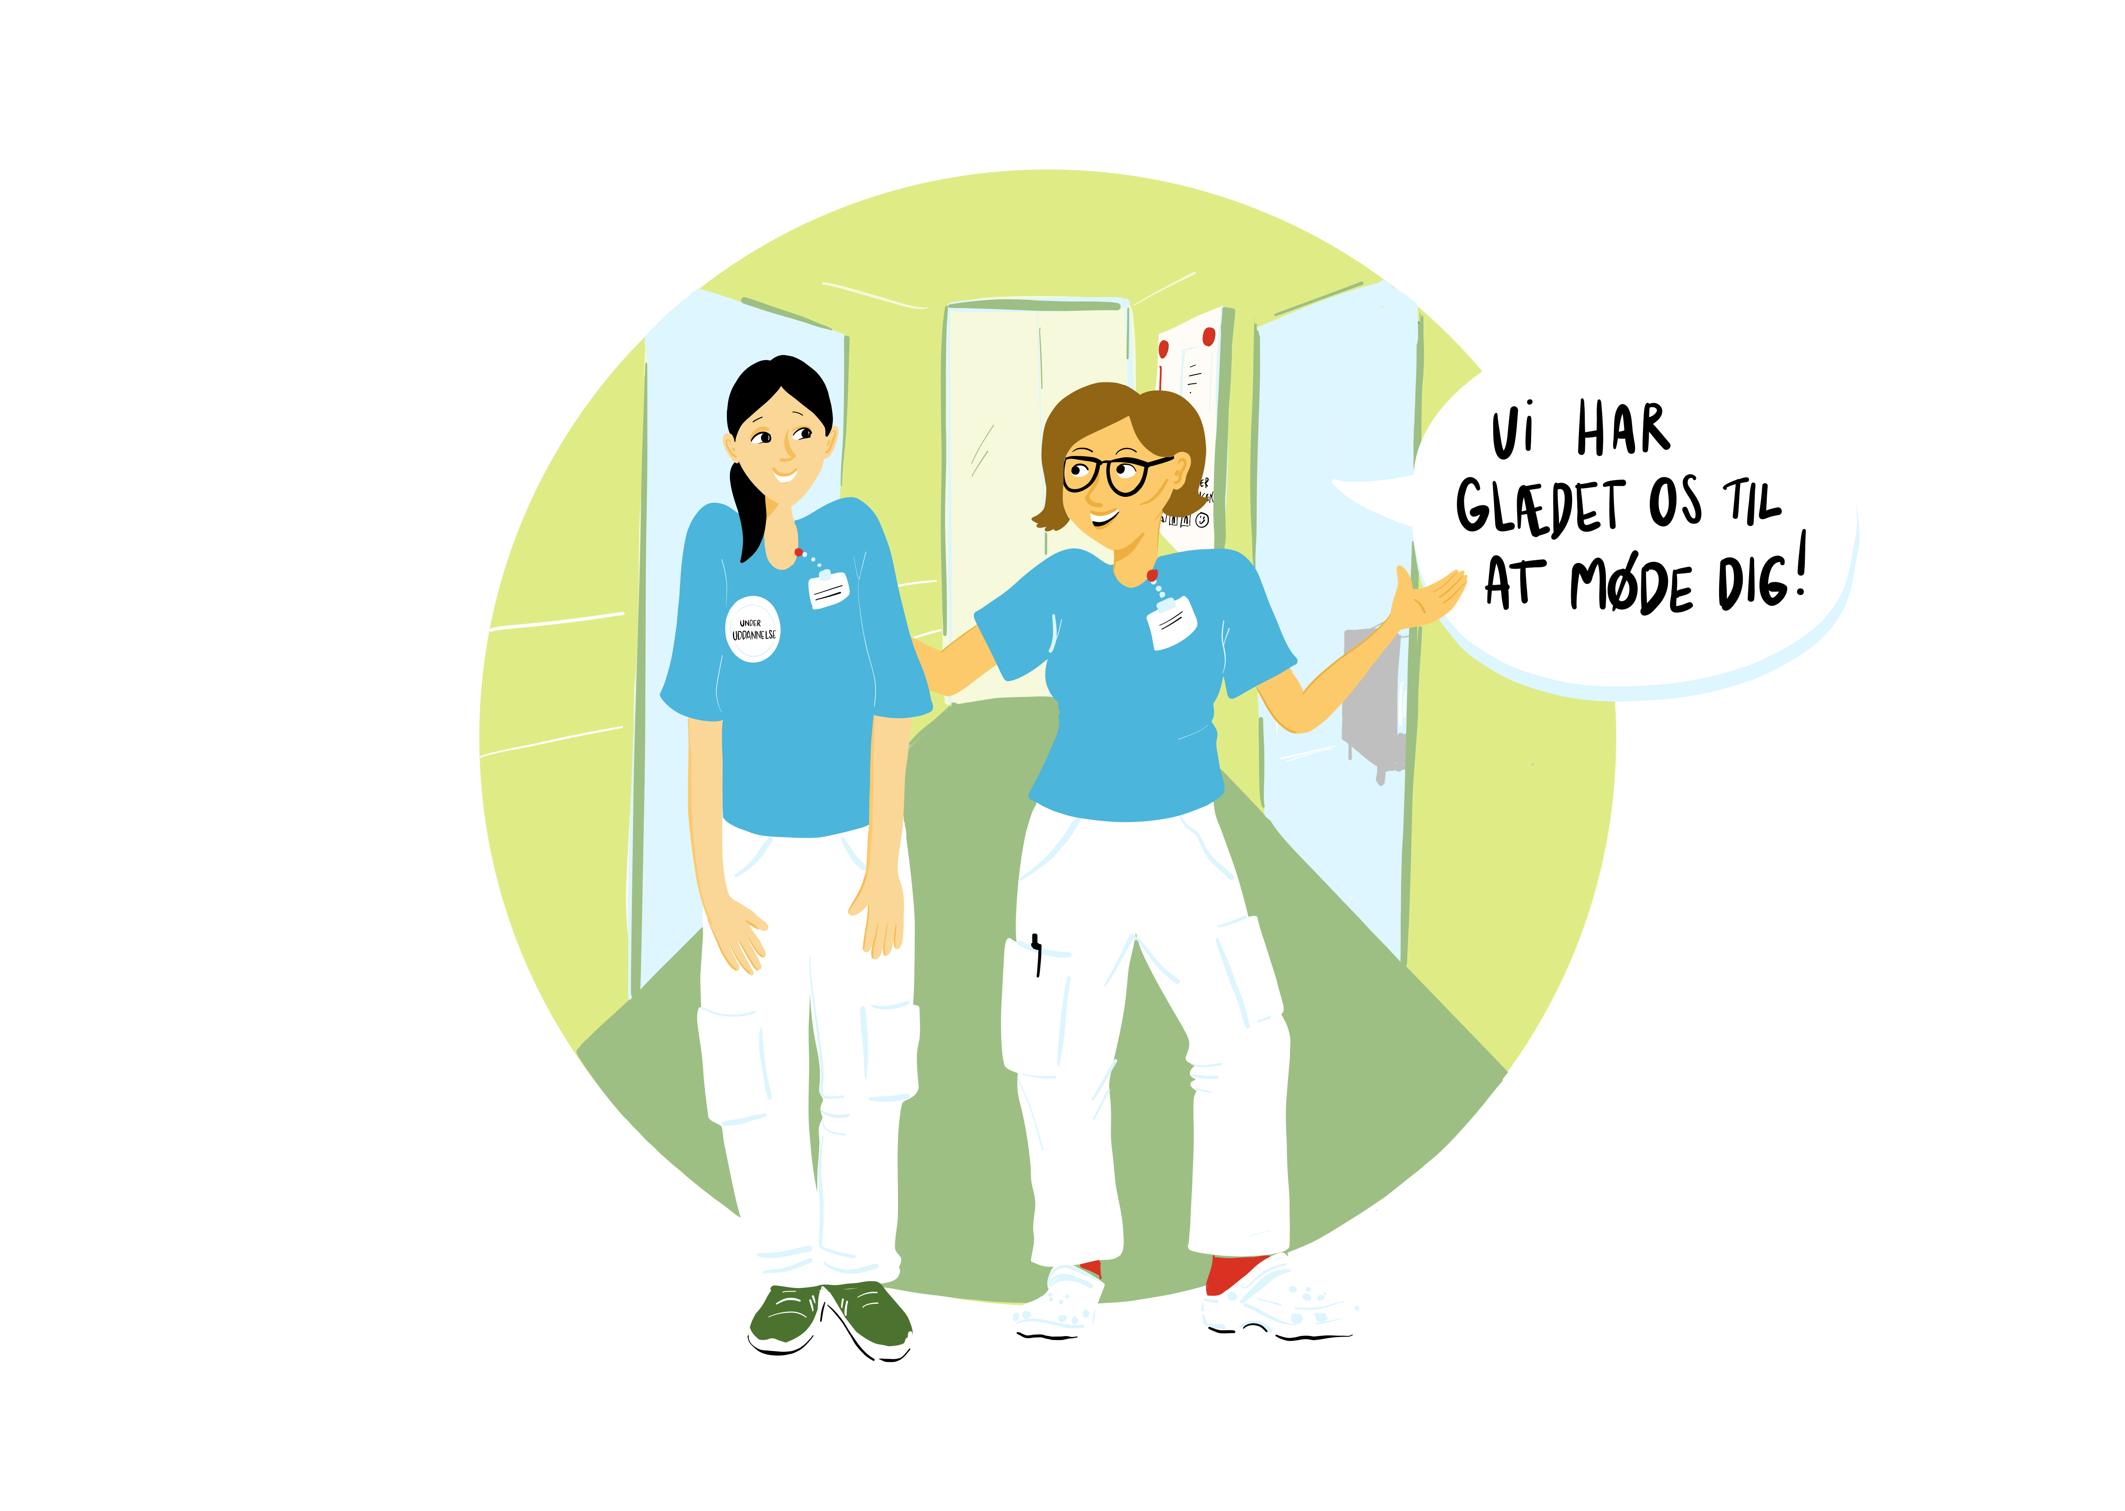
Hvad skal der ske første dag?
Kom evt. ind på…
  Fælles introduktion
  Transport og parkering
  ID og uniform
  Hvordan man finder rundt

Slide 7
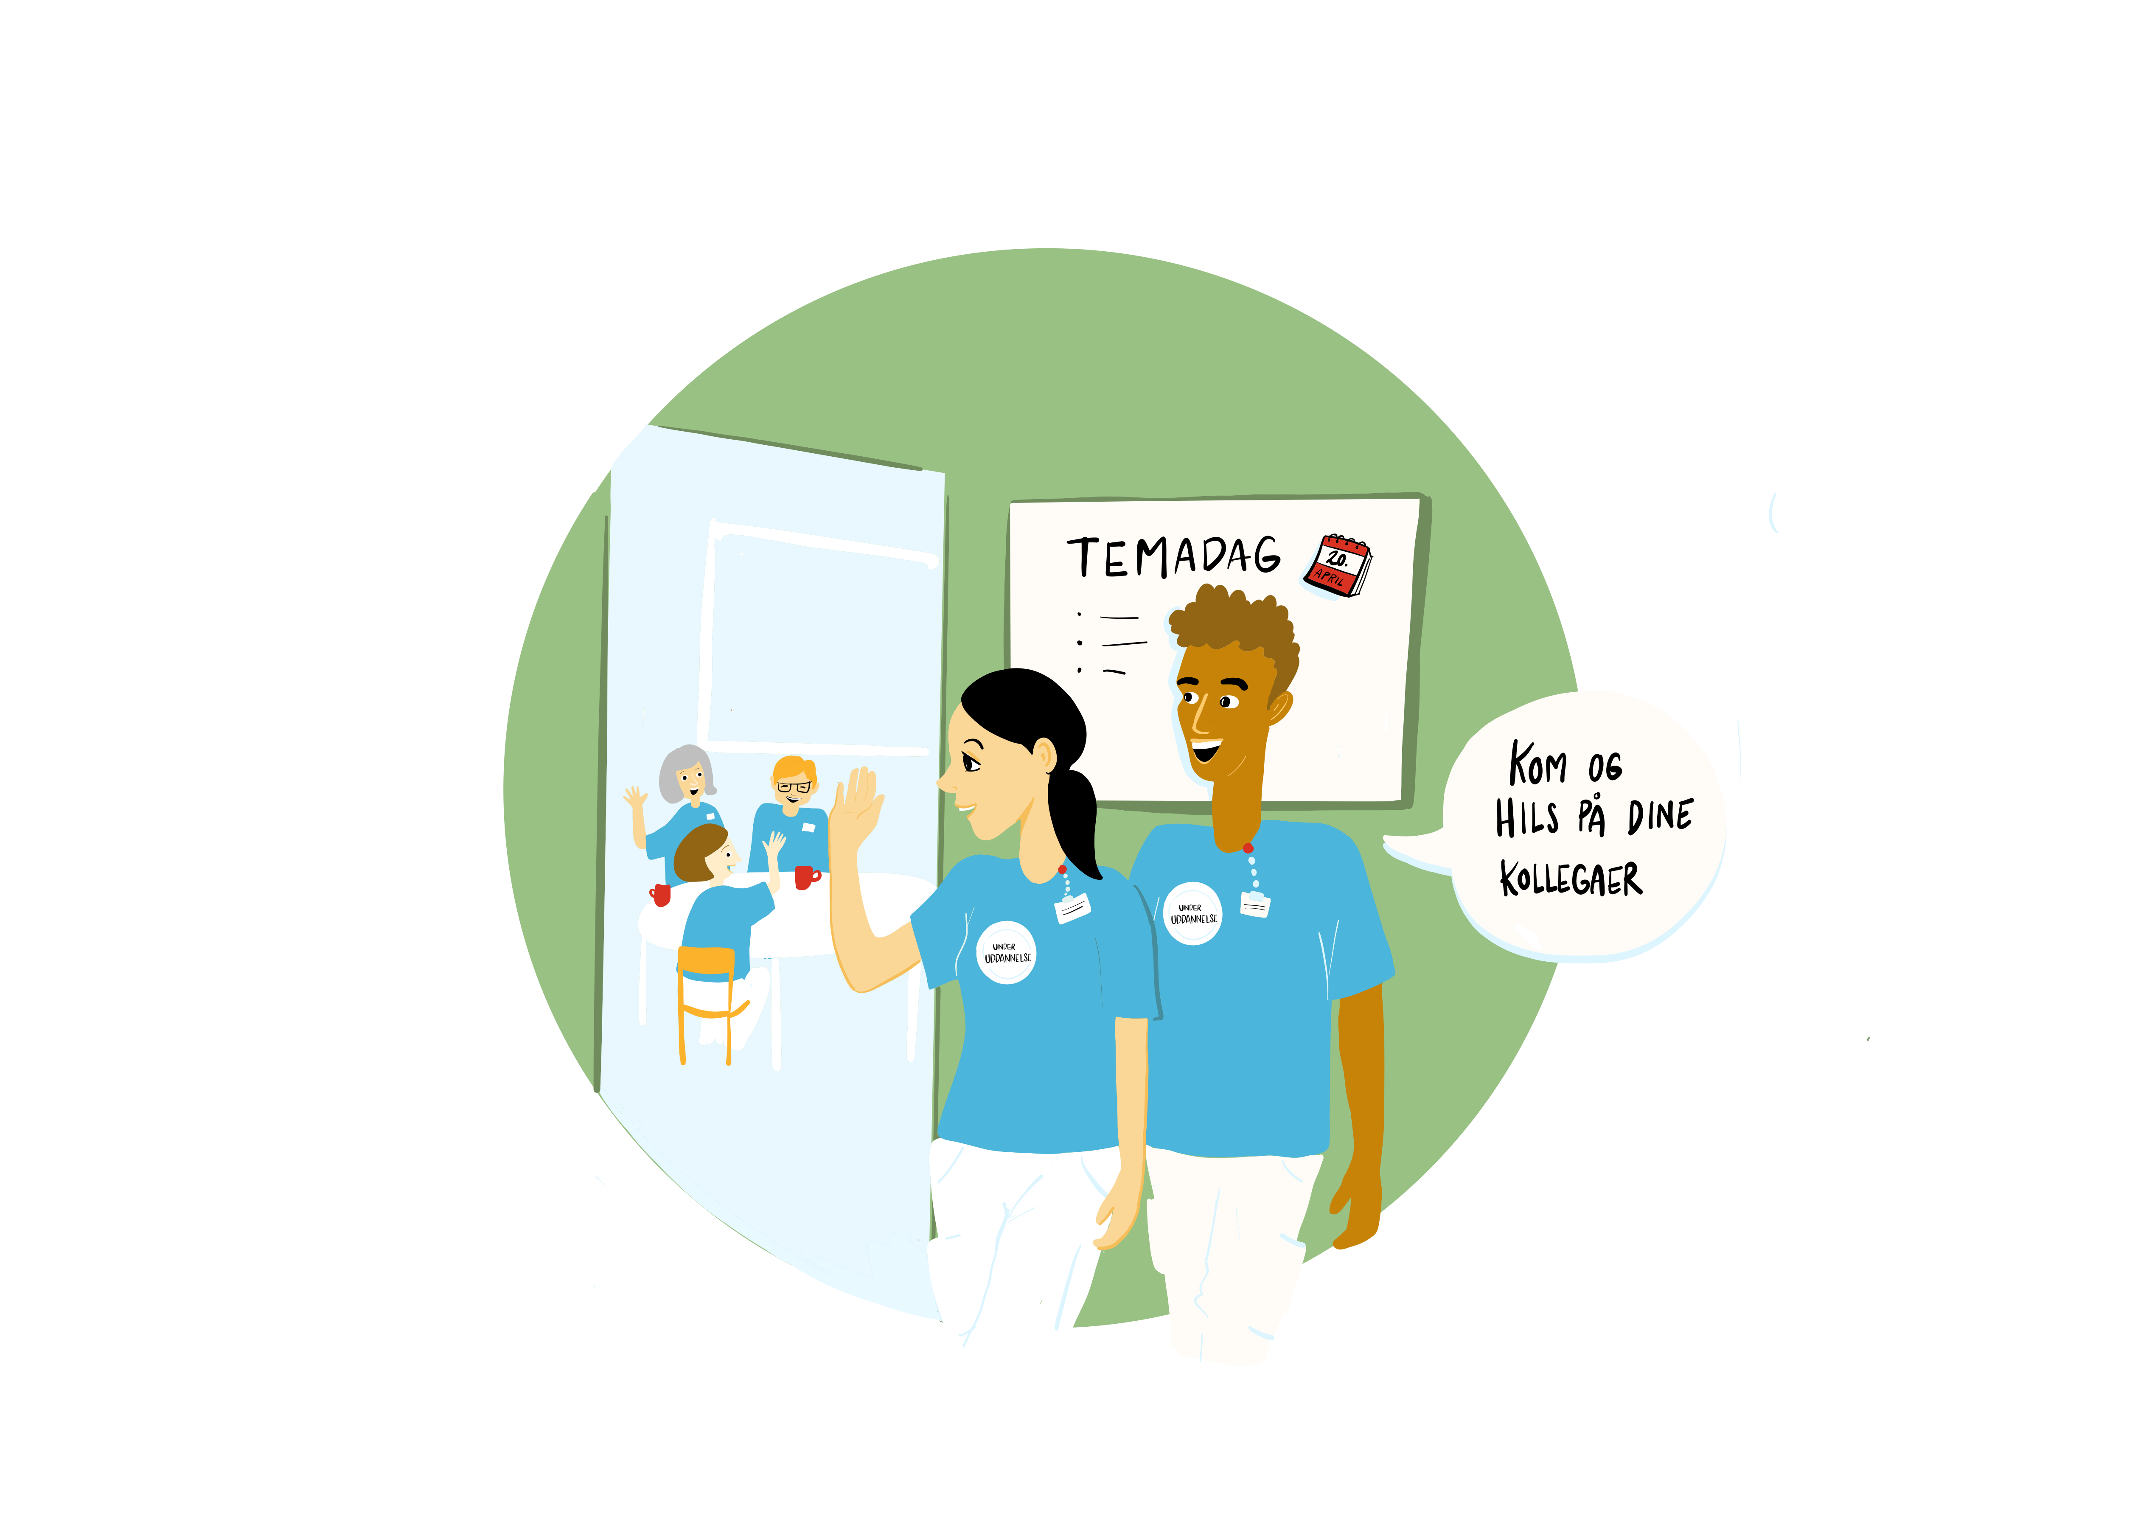
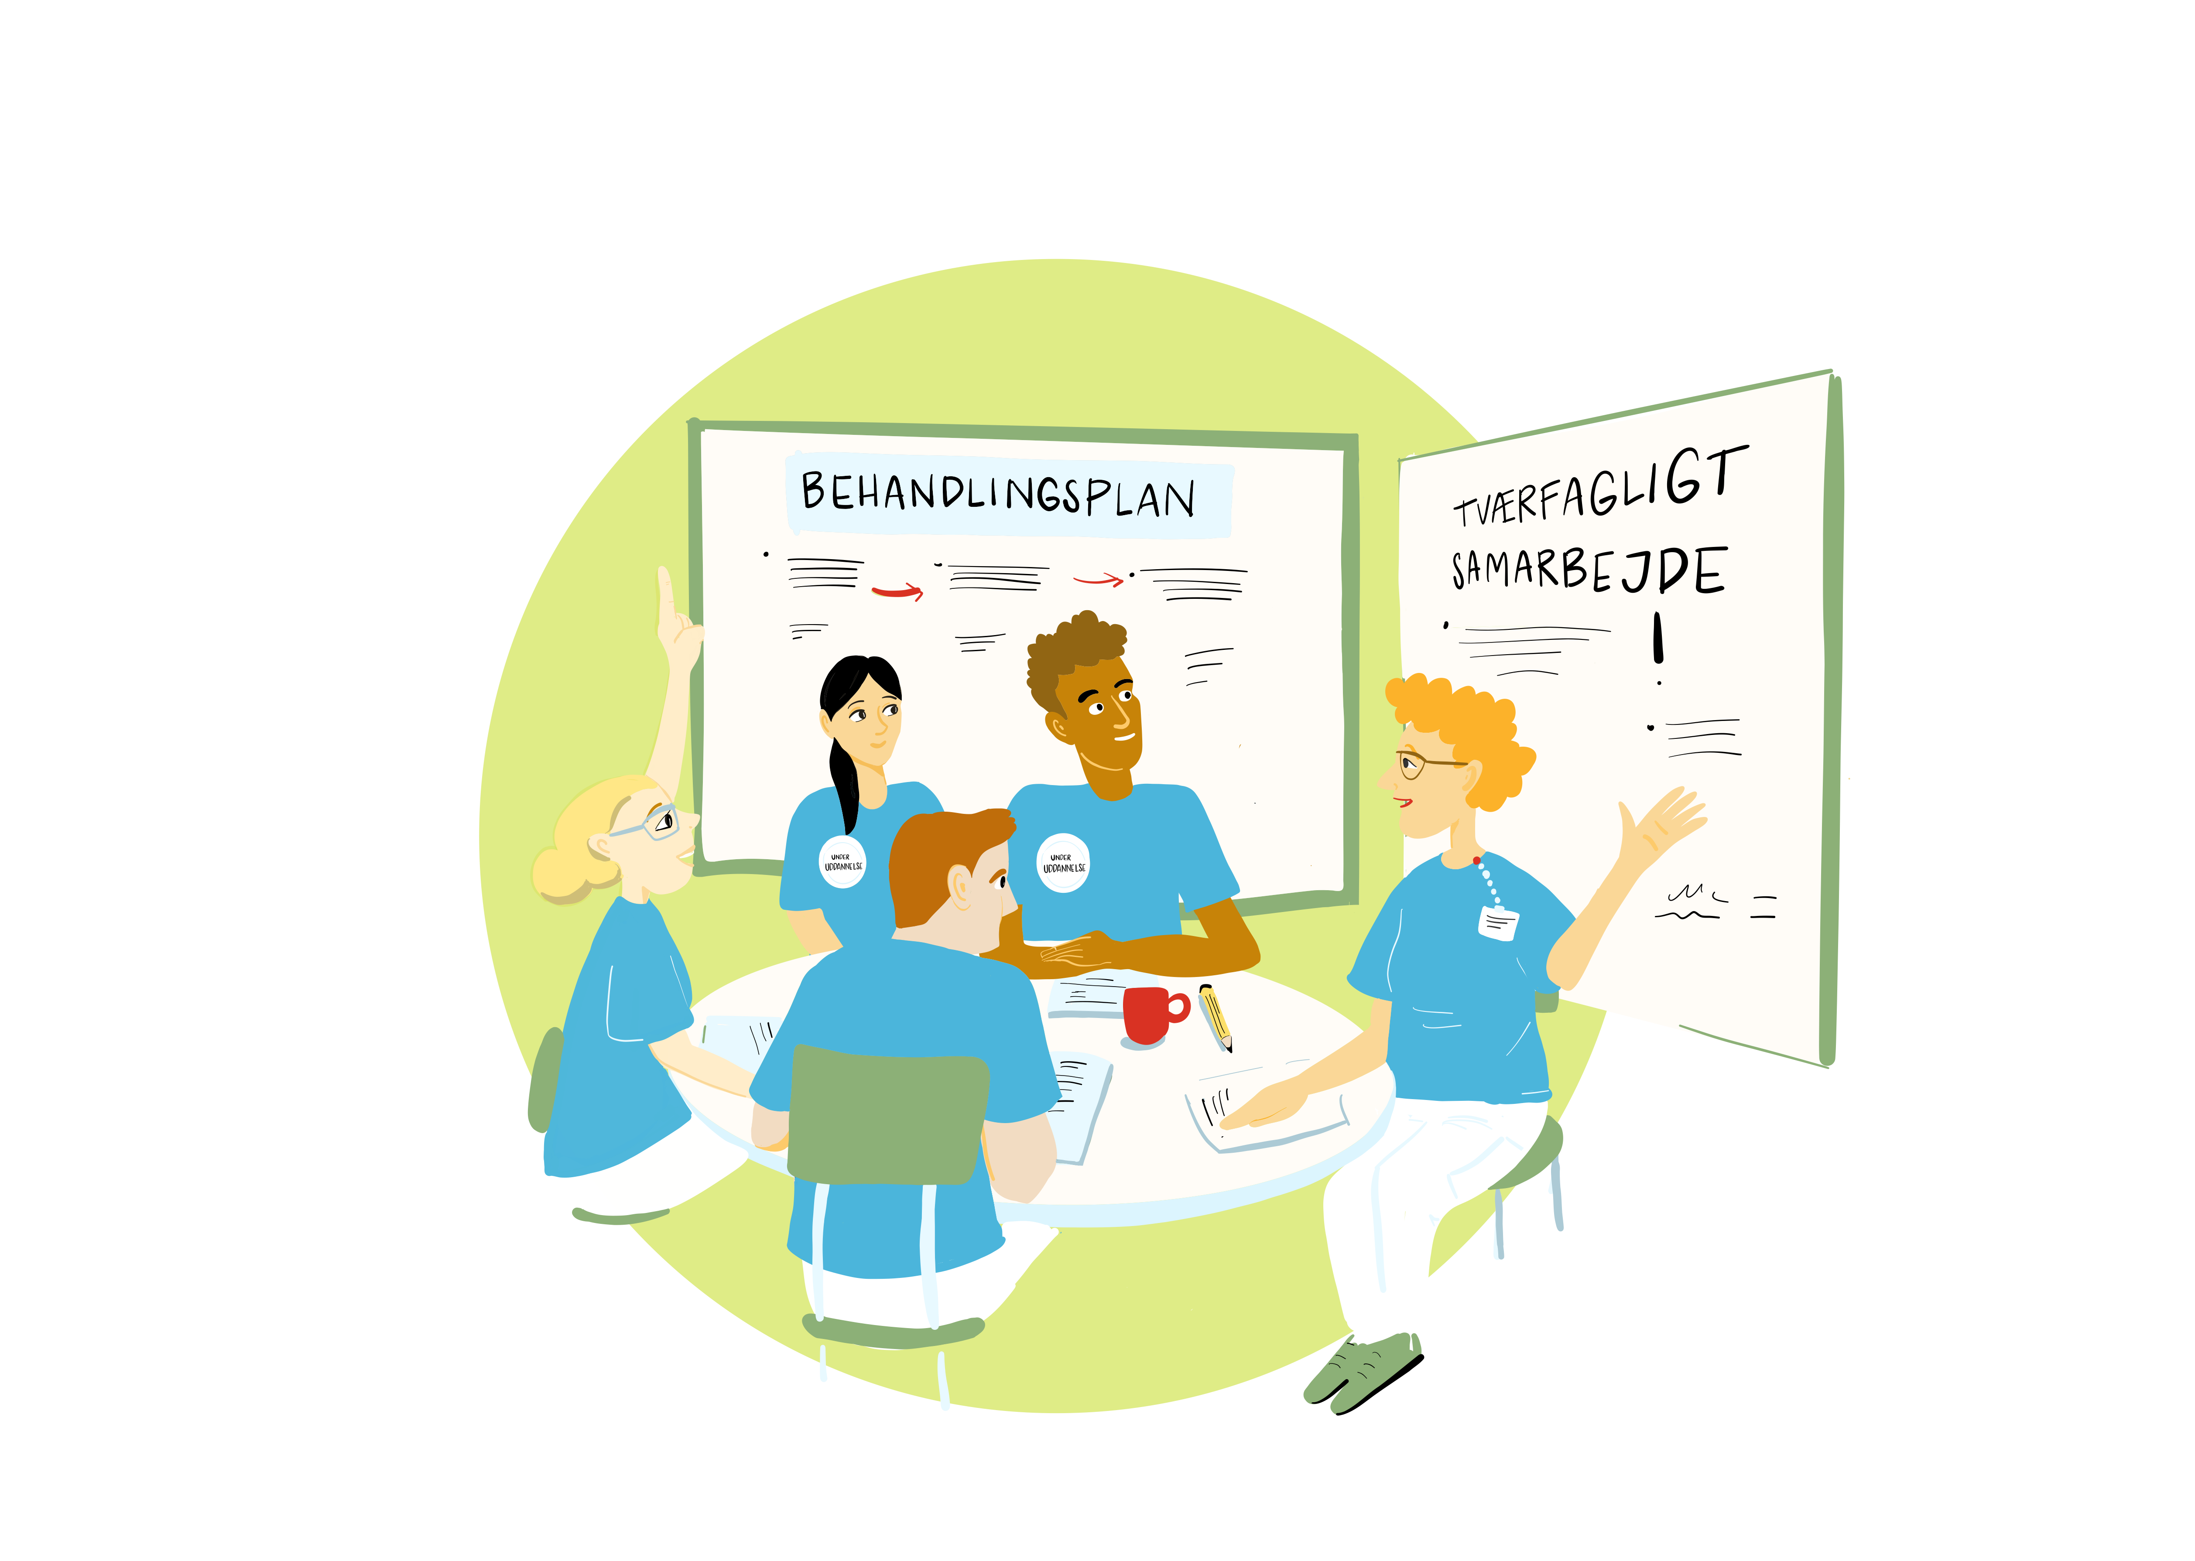

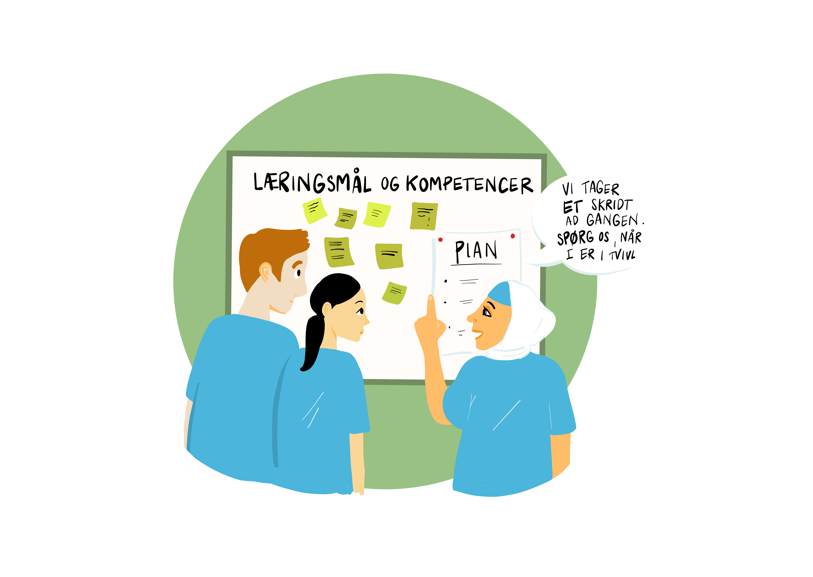
Hvad vil I gerne snakke om?
Hvad har I gjort jer af tanker?
Hvad har I af spørgsmål?
Tips og tricks fra andre studerende

Slide 8

På gensyn…
www.regionsjaelland.dk

